Slide 1
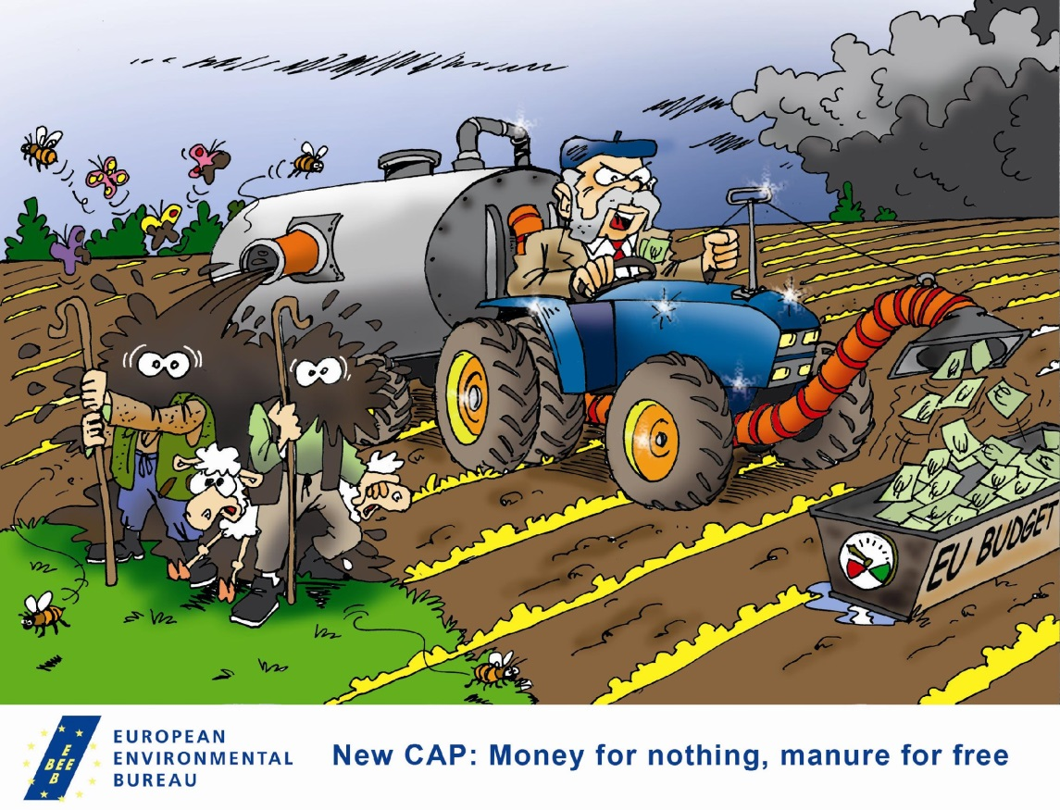
Společná zemědělská politika EU

Slide 2
Společná zemědělská politika (SZP)
SZP je koncipována jako společná politika, jejímž cílem je zajistit pro obyvatele EU cenově dostupné potraviny a zaručit zemědělcům odpovídající životní úroveň.
Vznik v roce 1962
Právní základ v současném právu EU - Články 38 až 44 Smlouvy o fungování EU
Dnes 2 hlavní pilíře:
I. Pilíř - společná organizace trhů se zemědělskými produkty a přímé platby zemědělcům
II. Pilíř - politika rozvoje venkova

Slide 3
Cíle SZP
podporovat zemědělce a zvýšit produktivitu zemědělství, aby byly zajištěny stabilní dodávky potravin za dostupné ceny
chránit zemědělce v Evropské unii, aby měli přiměřenou životní úroveň
pomáhat při řešení změny klimatu a udržitelném hospodaření s přírodními zdroji
zachovat venkovské oblasti a typy krajiny v EU
udržovat životaschopnost hospodářství venkovských oblastí podporou pracovních míst v zemědělství, zemědělsko-potravinářském průmyslu a přidružených odvětvích.

Slide 4
Nástroje SZP
podpora příjmu prostřednictvím přímých plateb zajišťuje stabilitu příjmů zemědělců, odměňuje je za ekologický způsob hospodaření a za to, že poskytují veřejné statky, za něž jim trh obvykle neplatí (typickým příkladem je péče o krajinu)
tržní opatření, jimiž se řeší složité situace na trhu, jako je náhlý pokles poptávky kvůli obavám o zdravotní nezávadnost nebo pokles cen v důsledku dočasného přebytku nabídky na trhu
opatření pro rozvoj venkova spolu s vnitrostátními a regionálními programy, jejichž cílem je řešit specifické potřeby a problémy venkovských oblastí

Slide 5
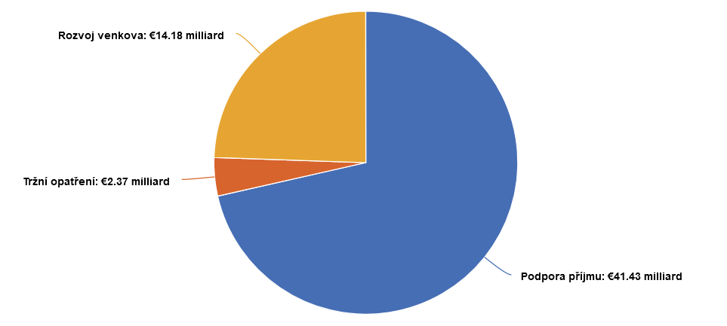
Financování SZP

Slide 6
Význam zemědělského sektoru v čase

Slide 7
Důvody vzniku SZP
Nesoběstačnost členských zemí v produkci potravin
Snaha zajistit výživu obyvatelstva (50.léta je něco jiného než dnes, období krátce po 2.světové válce)
Negativní vlivy klimatických podmínek
Volný trh se zemědělskou produkcí, který by zároveň chránil domácí producenty (tzv. dlouhodobý cíl, prosazovala Francie – důvody viz tabulka)
V podstatě se jednalo o „handl“ mezi Německem a Francií

Slide 8
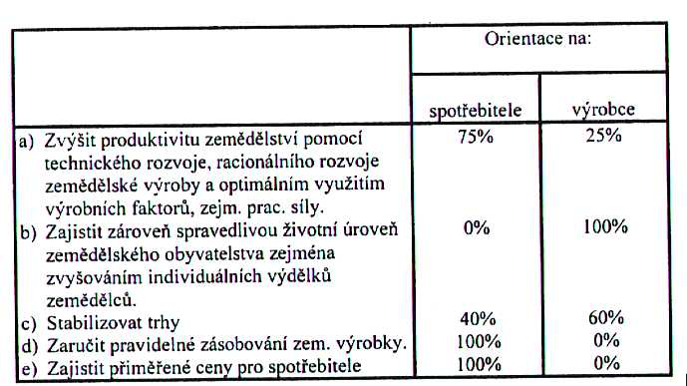
Cíle společné zemědělské politiky (článek 39 Římské smlouvy):

Slide 9
Zásady společné zemědělské politiky:
  JEDNOTA TRHU: společný trh pro zemědělské produkty při společných cenách, když se zemědělské produkty mohou volně pohybovat po celém území Unie a je zakázána jakákoliv diskriminace těchto produktů z titulu státní příslušnosti jejich producentů,
  PREFERENCE EU: preference výrobků Unie, což znamená zvýhodnění produkce, která má svůj původ v zemích Unie před zahraniční produkcí,
  FINANČNÍ SOLIDARITA: náklady na SZP (ve formě dotací) jsou hrazeny ze společného fondu, tj. rozpočtu Unie, do něhož přispívají všechny členské země. Dochází tak k motivaci domácích výrobců

Slide 10
Důvody existence zemědělské politiky
zajištění bezpečných podmínek zásobování potravinami z vlastních zdrojů tak, aby byla minimalizována závislost na dovozech, alespoň co se týče základních potřeb;
udržení rodinných farem, osídlení venkova;
podíl zemědělství na národním produktu i na zaměstnaném obyvatelstvu trvale klesá, a tento zcela přirozený trend je nutné podpořit;
zajištění cenové stability zemědělských výrobků, neboť úroveň cenové hladiny potravin má výrazný vliv na celkovou inflaci v ekonomice a tedy i na vývoj životních nákladů. V souvislosti s tímto nelze pominout ani fakt, že cenová hladina zemědělských produktů výrazně ovlivňuje úroveň důchodů zemědělců;
produktivita práce roste v zemědělství zpravidla pomaleji nežli v ostatních odvětvích, což se samozřejmě musí odrazit i v pomalejším růstu důchodů v zemědělství.

Slide 11
Mechanismus SZP zasahuje značně propracovaným systémem nástrojů do situace v jednotlivých segmentech zemědělského trhu. Je složen ze tří základních prvků:
Regulační nástroje a mechanismy SZP:
  z organizace jednotlivých dílčích trhů zemědělských produktů a s tím související jednotné cenové politiky (tzv. společná tržní organizace),
  jednotná pravidla pro zahraniční obchod (dovozy) ze třetích zemí,
  z opatření podporujících strukturální změny v zemědělství.

Slide 12
Společná organizace trhu (SOT)
Do roku 2007 se v Evropské unii uplatňovalo 21 SOT, které se týkaly různých zemědělských produktů živočišné nebo rostlinné povahy (např. rýže, obilí, cukru, mléka a mléčných výrobků, hovězího a telecího masa atd.), jejichž ceny by za předpokladu fungování volného trhu nepokrývaly produkční náklady.
Dnes existuje jedna společná organizace trhů - zahrnuje celou řadu mechanismů, jimiž se v EU řídí výroba a obchod s těmito produkty. Tyto mechanismy poskytují různé záruky v závislosti na charakteristikách daných produktů. Tržní opatření společné organizace trhů patří do prvního pilíře SZP.

Slide 13
Společná organizace trhu (SOT)
Dvojí rozměr SOT:
vnitřní rozměr (intervenční opatření na trhu, pravidla pro uvádění na trh a pro organizace producentů),
vnější rozměr upravující obchod s třetími zeměmi (dovozní a vývozní licence, dovozní cla, řízení celních kvót, vývozní náhrady atd.).
Součástí společné organizace trhů jsou i pravidla hospodářské soutěže vztahující se na podniky a pravidla pro poskytování státní podpory. V rámci společné organizace trhů jsou rovněž definována obecná ustanovení o mimořádných opatřeních (zejména pro předcházení narušením trhu v důsledku kolísání cen nebo jiných událostí, podpůrná opatření v souvislosti s onemocněním zvířat a se ztrátou důvěry spotřebitelů v důsledku ohrožení zdraví veřejnosti, zvířat či rostlin, opatření související s jednáním ve vzájemné shodě v období značné nerovnováhy na trhu) a byla stanovena nová rezerva pro případné krize na zemědělském trhu.

Slide 14
Nejdůležitější zemědělské komodity

Slide 15
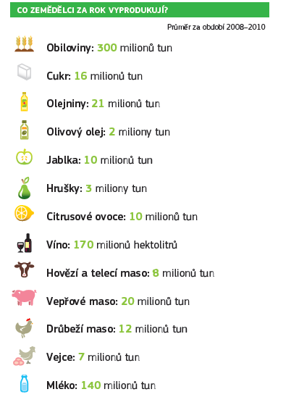
Nejdůležitější zemědělské komodity

Slide 16
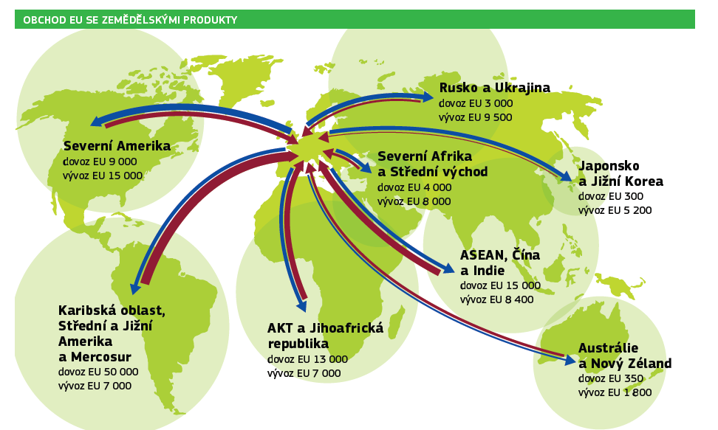

Slide 17
Důvody spokojenosti se SZP v 60. letech 20. st.
Průměrné příjmy rostly mnohem rychleji než ceny potravin=>lidé mohli nakupovat spotřební statky ve větším množství
Z počátku se jevila SZP jako dobrý nápad (vzpomínky na hlad během 2.světové války)
Soucit obyvatelstva se zemědělci

Slide 18
Rostoucí problémy SZP - důvody
Rychle rostoucí produktivita v zemědělství (nové stroje, efektivnější hnojení, šlechtení apod.)=>tzv. „zelená revoluce“ a zvýšení výnosnosti
Základním problémem je neelastická poptávka po potravinářských produktech (viz chléb apod.)=>tlak na pokles cen, což ale EU nedopustila (klesly by příjmy zemědělců)
V EHS byl tedy nadbytek produkce=>cena v EU ale vyšší než světová, takže otázka: „co s nadprodukcí?“=>EHS musela přebytečnou produkci od zemědělců odkoupit

Slide 19
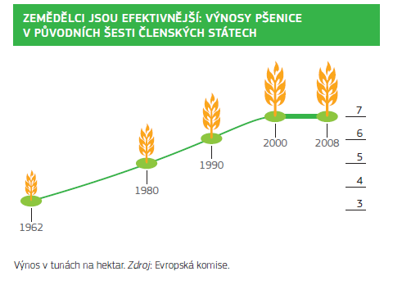

Slide 20
Rostoucí problémy CAP – problémy s nadprodukcí
Po výkupu další problémy – skladování a financování
Z počátku si mysleli, že se jedná o dočasný trend, jenže vysoké garantované ceny, odbyt a stálý technolog. pokrok lákaly další investice do zemědělství
Produkce rostla a rostla=>tzv. hory másla, cukru či hovězího v intervenčních skladech, navíc spotřebitelé platili díky cenovému mechanismu vysoké ceny
V roce 1965 podíl CAP výdajů na rozpočtu 8 %, ale v roce 1969 už 80 %!!!
Problém příjmů – většinu příjmů spolkly velké farmy, tj. zlomek všech zemědělců
Kritika financování CAP i ze zemědělských zemí mimo ES (tzv. sdružení CAIRNS – např. Argentina, Austrálie, Chile apod.)

Slide 21
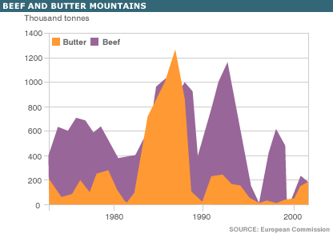

Slide 22
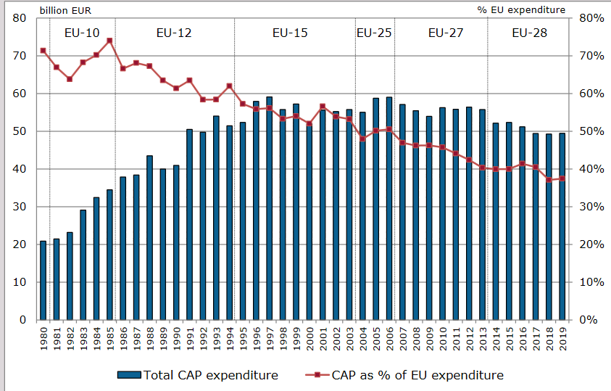
Náklady na SZP v cenách roku 2011 a podíl výdajů na celkových výdajích EU

Slide 23
další problémy…
Obrovská nadprodukce a růst rozpočtových výdajů=>snaha získat alespoň část prostředků zpět=>dotování exportu
Velkochovy vedly kromě snížení nákladů i k různým nemocím (BSE či slintavka, kulhavka), nehumánnímu zacházení se zvířaty
Nebo k zániku tradičních rodinných farem

Slide 24
Financování SZP do roku 2006
Evropský zemědělský záruční a usměrňovací fond (Agricultural Guidance and Guarantee Fund, EAGGF )
1962 až do roku 2006
Prostředky plynuly z variabilních poplatků, daní z cukru a glukózy a odvodů zemědělců za spoluodpovědnost
Dvě sekce – orientační a záruční

Slide 25
Záruční sekce EAGGF
hlavní část (95%) zemědělského fondu a byla využívána k dotování cen zemědělské produkce a k regulaci opatření ke stabilizování trhů zemědělských produktů.
Z povahy těchto výdajů vyplývá, že se jednalo ryze o pasivní výdaje, které jsou jednak nástrojem vnitroregionální intervence a jednak nástrojem exportního subvencování.

Slide 26
Orientační sekce EAGGF
5 % finančních prostředků fondu, byla zaměřena na podporu strukturálních změn v zemědělství, tzn. že se snažila ovlivňovat zemědělství EU tak, aby se přizpůsobovalo měnícím se podmínkám a potřebám.
Tyto finanční prostředky byly součástí strukturálních fondů a sloužily veřejným projektům, jimiž se mělo dosáhnout rozvoje infrastruktury venkovských oblastí, růstu produktivity práce, zvyšování vzdělanostní úrovně zemědělského obyvatelstva.
Část prostředků této sekce byla věnována i na zemědělský výzkum.

Slide 27
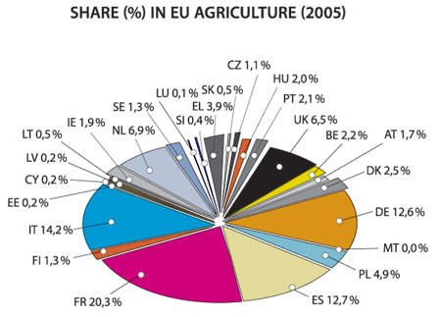

Slide 28
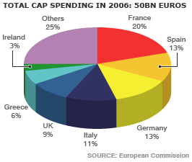

Slide 29
Vývoj podílu zemědělských výdajů na rozpočtu Unie v čase

Slide 30
Změny ve financování (od 2007)
Dva nové fondy (dle 2.pilířů):
Evropský zemědělský záruční fond (European Agricultural Guarantee Fund – EAGF)
Evropský zemědělský fond pro rozvoj venkova (European Agricultural Fund for Rural Development – EAFRD)

Slide 31
Reformy SZP - důvody
Naplnění původních cílů (výroby, produktivity, stabilizace trhů, bezpečné zásobování a ochrana příjmů farmářů před fluktuacemi cen)
Ovšem vznik nadprodukce a taktéž neúměrný nárůst výdajů na SZP, dále nespravedlivé a nerovnoměrné poskytování dotací
Váha zemědělství na tvorbě HDP trvale klesala

Slide 32
Reforma společné zemědělské politiky
Rok 1968 – tzv. Mansholtův plán (počtu zemědělců, •produktivity)
Rok 1984 - dílčí reformní kroky:
      omezeny výrobní kvóty pro mléko
      zmírnění tempa zvyšování intervenčních cen
Rok 1988 - na zasedání Evropské rady v Bruselu bylo dohodnuto:
      pružněji využívat intervenční mechanismus
      snížit výměru orné půdy o 20% v průběhu pěti let
      možnost předčasného odchodu do důchodu pro zemědělce, kteří se vzdají zemědělské aktivity
      stanovit finanční strop pro výdaje na SZP z rozpočtu Unie
Rok 1992 - MacSharryho reforma - zintenzivnění reformního procesu

Slide 33
MacSharryho reforma
  HLAVNÍ CÍL: postupné odstranění rozdílu mezi vnitřní a světovou cenou a postupný růst konkurenceschopnosti
  PŘIJATÁ OPATŘENÍ:
    Snížení intervenčních i prahových cen, čímž se sledovalo snížení výdajů na intervenční nákupy, jakož i snížení variabilních přirážek.
    Zavedení kompenzačních plateb.
    Omezování objemu výroby, kterým jsou podmíněny některé podpory.
    Podpora odchodu zemědělců do předčasného důchodu, jestliže umožní zvětšování farem.
    Podpora alternativního využití zemědělské půdy.

Slide 34
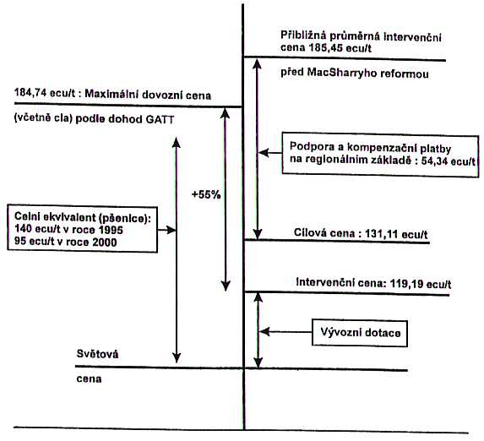
Cenová dotace pro obilí od července 1995

Slide 35
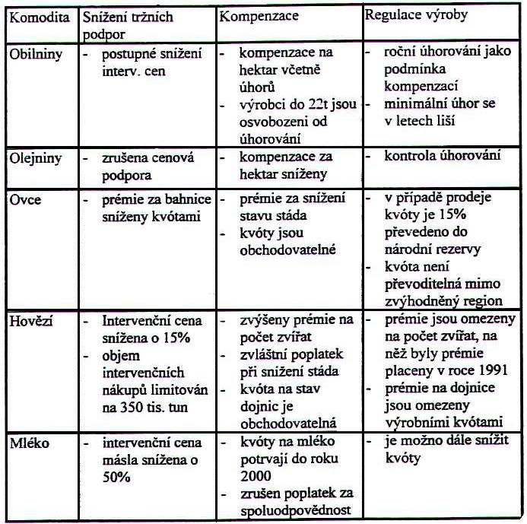
MacSharryho reforma - nástroje pro jednotlivé produkty

Slide 36
Hlavní otázky budoucnost CAP na konci 90.let- základní problémy
Důsledky rozšíření Unie o státy východní a střední Evropy.
Finanční neúnosnost dosavadního systému.
Očekávané závazky vůči WTO.
Nutnost rozvoje venkova a jeho nezemědělských funkcí.

Slide 37
Agenda 2000
Zohledňovala všechny předchozí okolnosti
Promítnutí do finanční perspektivy let 2000-2006
„Zmrazení“ výdajů na CAP na úrovni roku 1999, tj. 42,5 mld. euro
zavedení komplexní politiky venkovského rozvoje (Rural Development Policy)
Přístup nových členských zemí=>přechodná období

Slide 38
Agenda 2000
Snížení cenových podpor u obilovin, hovězího masa (za účelem zvýšení konkurenceschopnosti)
Příspěvky nejsou vázány na objem produkce
Podpora tržní orientace s ohledem na mezinárodní obchod
Důraz kladen na nezávadnost a kvalitu
Ekologické cíle začleněny do zemědělství

Slide 39
Dle odhadu Komise v předreformním období CAP, 20% farmářů získávalo 80% přínosů CAP, což je dáno tím, že okolo 80% produkce připadalo na velké farmy.

Slide 40
Reforma z roku 2003
Cílem bylo zvýšení konkurenční schopnosti zemědělství, a to jak uvnitř EU, tak i mimo ni, přechod z podpor poskytovaných na výrobek na podpory poskytované producentovi, zaměření na ochranu životního prostředí, jakost a bezpečnost potravin a pohodu zvířat (tzv. animal welfare).

Slide 41
SZP – pilířový systém
I. pilíř
II. pilíř

Slide 42
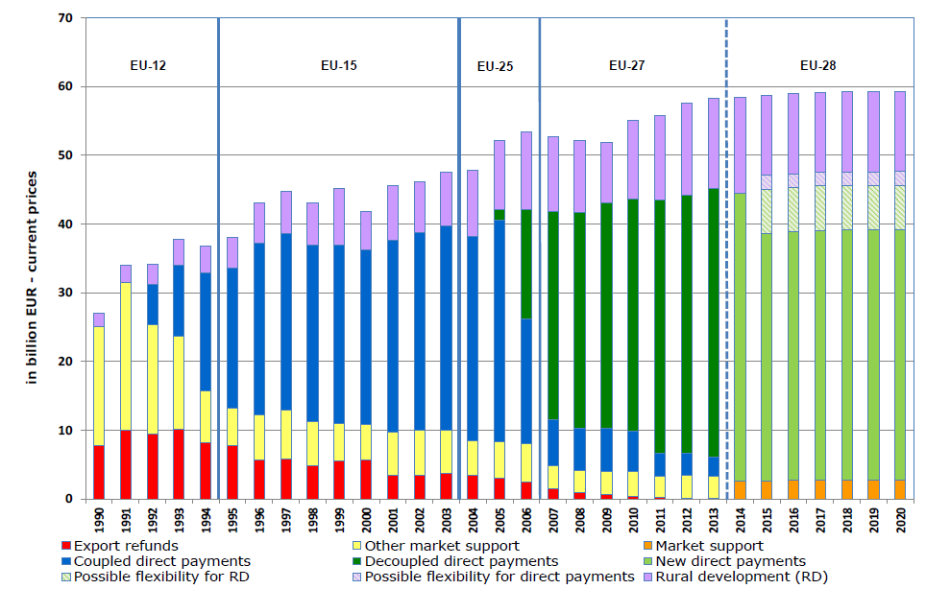
• V 80. letech byly výdaje SZP hlavně cenovou podporou prostřednictvím tržních mechanismů (intervenční a vývozní subvence), které se na konci desetiletí zvýšily kvůli zemědělským přebytkům.
• Kvůli reformě z roku 1992 byla podpora tržních cen snížena a nahrazena podporou producentů ve formě přímých plateb. Zvýšily se také výdaje na opatření pro rozvoj venkova
• Agenda 2000. Jako druhý pilíř byla zavedena politika rozvoje venkova.
• reforma 2003. Byla oddělena většina přímých plateb produkce.
• Reforma z roku 2013 zachovala tržně orientovanou cestu reforem a zároveň posílila vazbu oddělené přímé podpory na opatření v oblasti životního prostředí a klimatu prostřednictvím nového ekologizačního schématu. Výdaje SZP byly stabilizovány a navzdory postupnému rozšiřování se celkové výdaje SZP jako podíl na HDP ve skutečnosti snížily

Slide 43
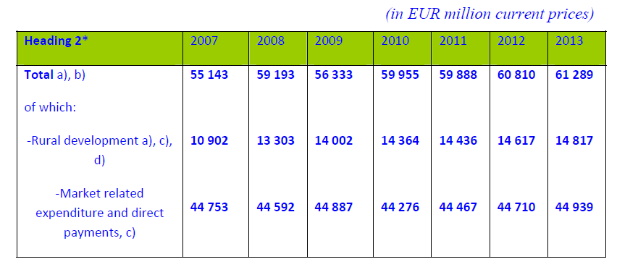
SZP – pilířový systém

Slide 44
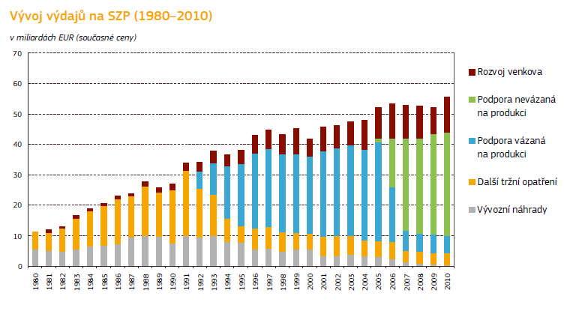

Slide 45
Reforma z roku 2003 – horizontální oblast
odstranění vazby podpor na zemědělskou produkci (decoupling) zavedením jednotné platby na farmu (SPS=single payment scheme);
SAPS (jednotná platba na plochu) - určeno pro nové členské země v prvních letech
respektování standardů na úrovni farmy, která se týkají kvality a bezpečnosti potravin (ne objem produkce), pohody zvířat a agroenvironmentálních opatření (cross compliance);
modulaci (přesun určitého procenta z přímých plateb na opatření venkovského rozvoje, jinými slovy přesun z I. pilíře CAP do II. pilíře CAP);
zavedení zemědělského poradenského systému;
nová opatření v rámci venkovského rozvoje.

Slide 46
Reforma z roku 2003 – tržní oblast
Týká se:
Snížení intervenční ceny nebo zrušení intervenčního nákupu u obilí, rýže, bramborového škrobu, sušených krmiv, ořechů, mléčných výrobků, hovězího masa a
úprav půdy vyjmuté z produkce (set-aside) neboli uvádění orné půdy do klidu

Slide 47
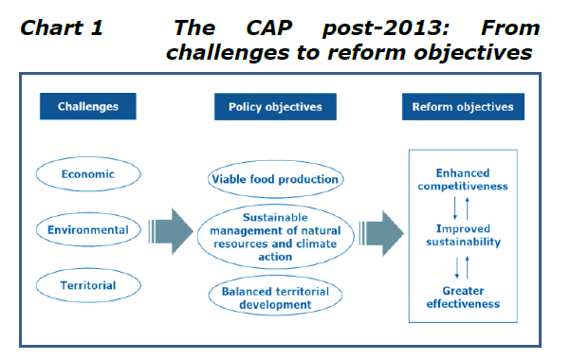

Slide 48
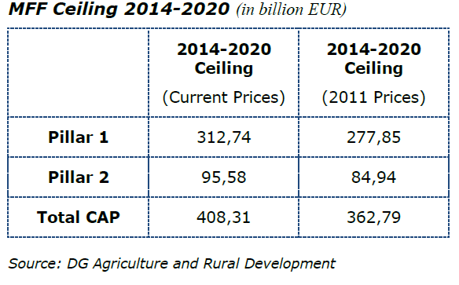

Slide 49
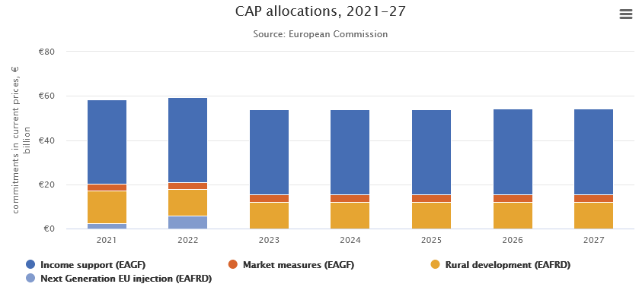
Financování SZP 2021 -2027

Slide 50
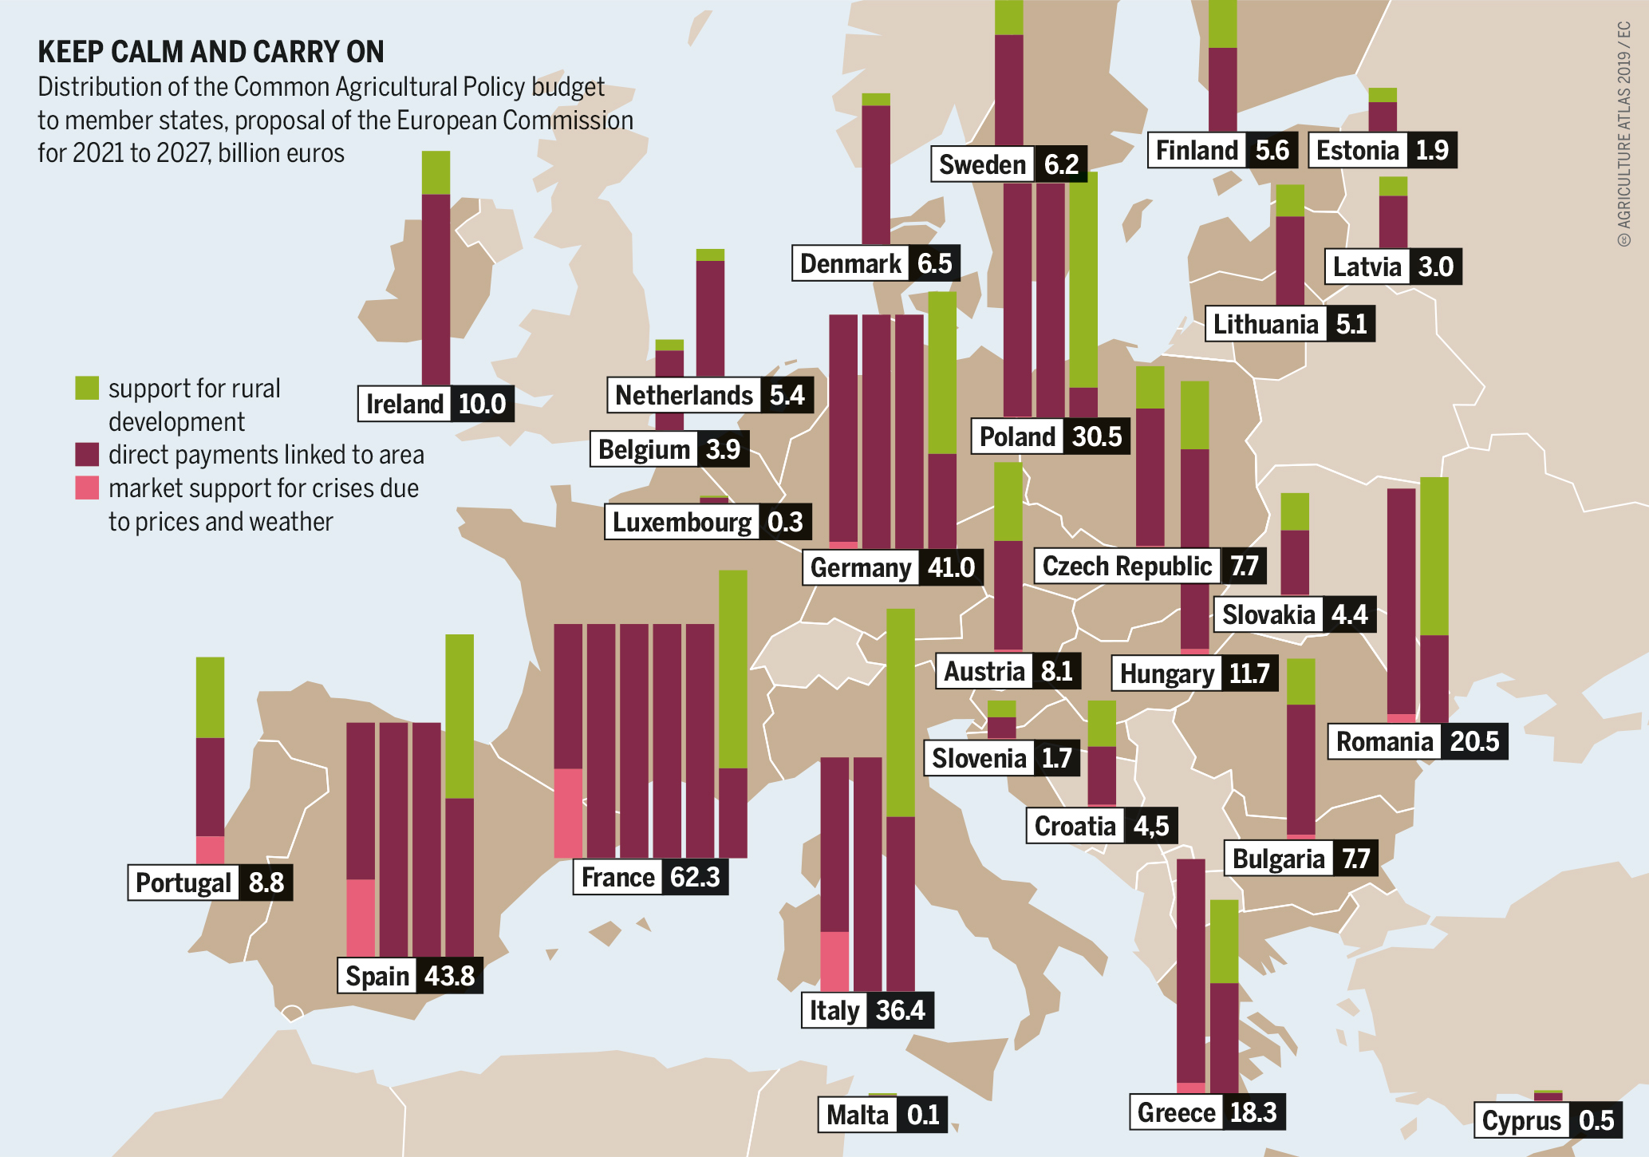

Slide 51
Společná zemědělská a venkovská politika pro Evropu
  HLAVNÍ CÍL: zajistit ekonomicky efektivní a ekologicky trvale udržitelné zemědělství a stimulovat integrovaný rozvoj venkovských oblastí Unie.
  OBSAHUJE ČTYŘI PRVKY:
    Stabilizace trhu - systém tržní regulace tak, jak funguje nyní.
    Platby na podporu kulturní a ekologické krajiny - platby za realizaci určitých funkcí či služeb namířených na udržení či zlepšení životního prostředí a zajištění kulturní krajiny.
    Stimuly rozvoje venkova - podpora rozvoje i nezemědělských aktivit na venkově (nabídka rekreačních služeb, atd.).
    Přechodné podpory - jejím úkolem je zajistit plynulý přechod od SZP ke SZVPE.

Slide 52
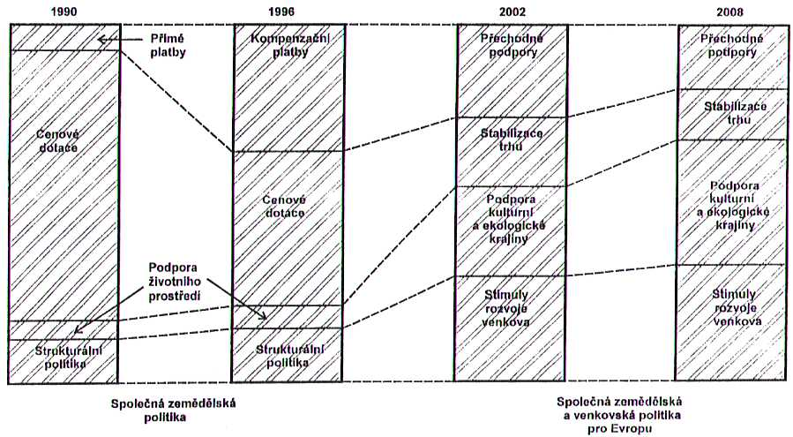
Struktura výdajů SZP a SZVPE

Slide 53
Reforma z roku 2009
Týká se:
boj proti změně klimatu,
rozvoj energie z obnovitelných zdrojů,
vodní hospodářství,
ochranu biologické rozmanitosti,
podporu inovací
a doprovodná opatření týkající se restrukturalizace odvětví mléka.

Slide 54
Reforma v odvětví cukru
Předimenzovaná a neefektivní výroba cukru
Ceny 3x vyšší než světová cena
Cíl: posílení konkurenceschopnostivyrábět cukr jen tam, kde je to ekonomicky výhodné
Nástroje – oddělení plateb od objemu produkce, zřízení restrukturalizačního fondu (platby zemědělcům, kteří opustí odvětví)

Slide 55
Reforma pěstování ovoce a zeleniny
Vstup nových členských zemí (rozsáhlé zemědělství
Poměrně velký význam SOT ovoce a zeleniny v SZP
Opět snaha o větší tržní přístup a zvýšení konkurenceschopnosti
Dotace na plochu, ne na objem

Slide 56
Reforma v odvětví vína
Podíl EU na světové výrobě vína?
Ovšem ne na celém území EU, spíše jih
Dosavadní SOT:
Regulace nabídky vína (zákaz rozšiřování vinic)
Podpora kvality vína (ekologická pravidla, ochrana zeměpisných označení)
Mechanismy regulace trhu (postupné snižování intervenčních opatření v odvětví stolních vín, podpora soukromého skladování)

Slide 57
Reforma SZP v roce 2013
ekologičtější zemědělské postupy
výzkum a šíření poznatků
spravedlivější systém podpory pro zemědělce
silnější postavení zemědělců v potravinovém řetězci

Slide 58
SZP v období let 2015-2020
V oblasti I.pilíře
větší důraz na šetrný přístup k životnímu prostředí pomocí režimu ozelenění
podpora mladých zemědělců (generační obměna)
podpora regionů čelícím obtížím
ČS mohou ve větší míře zacílit prostředky dle potřeby

Slide 59
SZP v období let 2015-2020
V oblasti II.pilíře
užší provázanost II. pilíře SZP se strukturálními a investičními fondy
užší propojení mezi pilíři v rámci SZP navzájem (nová složka přímých plateb - platbu na zemědělské postupy příznivé pro klima a životní prostředí, tzv. ozelenění)

Slide 60
Výsledky uplatňování společné zemědělské politiky
  Zvýšení produktivity práce a racionalizace zemědělské výroby.
  Růst životní úrovně zemědělců.
  Stabilizace trhů agrární produkce.
  Zabezpečení plynulého zásobování potravinami.
  Zajištění dodávek zemědělských produktů spotřebitelům za „rozumné ceny“.

Slide 61



Společná rybářská politika

Slide 62
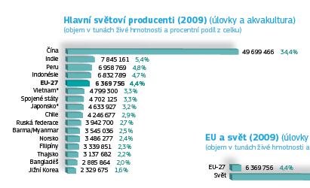

Slide 63
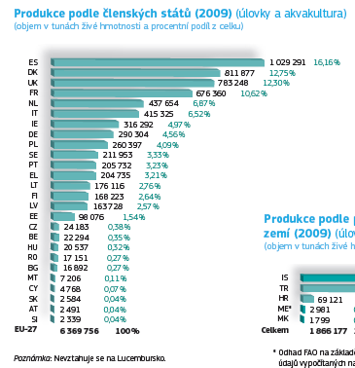

Slide 64
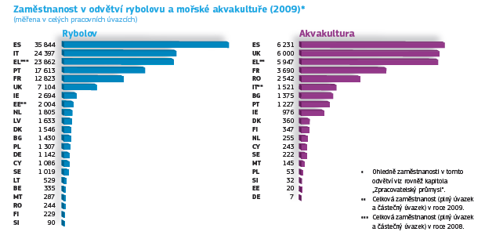

Slide 65
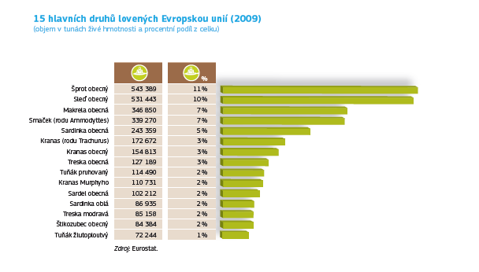

Slide 66
Společná rybářská politika – výchozí situace
  Během II. světové války byl rybolov poměrně nízký=>relativní dostatek fauny a flóry =>dojem nevyčerpatelnosti zásob
  Navíc nadměrný rybolov =>míra úlovku začala klesat
  =>vznik rybolovné politiky (zejména Francie)
  Na svém významu získala po vstupu tradičních mořských zemí VB, Dánska a Irska a posléze jižního křídla ES

Slide 67
Společná rybářská politika
  Počátky v roce 1970: přijata dvě nařízení, které zakotvují princip volného a rovného přístupu všech rybářů EU k celkovým zásobám ryb v ES
CÍLE:
zabránit těžbě jednotlivých druhů ryb v takovém rozsahu, který by vedl k jejich krajní redukci, případně jejich zánik;
zajistit odpovídající příjmy pro všechny, kteří v tomto odvětví působí;
zabezpečit dostatečné množství ryb a produktů z nich pro spotřebitele.

Slide 68
Nástroje společné rybářské politiky
Společná organizace trhu.
Podpora producentských organizací.
Určení celkového povoleného objemu lovu ryb v teritoriálních vodách EU a jejich rozdělení mezi členské státy.
Určení technických norem pro sítě a jejich minimální rozměr.
Stálý dohled.
Smlouvy s nečlenskými státy.
Strukturální opatření.

Slide 69
Společná rybářská politika
V kompetenci Rady a Komise
2003=> reforma z důvodu jednak ekologických (nedostatečná obnova rybí populace), jednak ekonomická (pokles příjmů rybářů)

Slide 70
Společná rybářská politika
Dlouhodobý přístup (snaha o koncepční víceletý přístup)
Nová politika pro loďstvo (snaha řešit přemrštěnou kapacitu loďstva)
Lepší alokace pravidel (existují stále rozdílnosti v národních systémech kontroly a sankcí)
Zapojení regionálních autorit a dalších zainteresovaných stran (tzv. stakeholdeři)

Slide 71
Financování rybářské politiky
Finanční nástroj pro podporu rybolovu (FIFG) – do roku 2006
Hlavní oblasti jeho financování:
Restrukturalizace rybářské flotily
Drobný rybolov
Udržitelné vodní hospodářství
Zpracování a prodej rybářských výrobků
V letech 2000 – 2006 byl rozpočtový příděl celkem 4,1 mld euro

Slide 72
Financování rybolovné politiky (od roku 2007 do 2013)
Evropský rybářský fond (European Fisheries Fund, FIFG)
V program.období 2007-2013 celkem 3,8 mld. euro

Slide 73
Evropský rybářský fond - cíle
podporu společné rybolovné politiky tak, aby bylo zajištěno využívání živých vodních zdrojů, a podporu akvakultury zabezpečující udržitelnost z hospodářského, environmentálního a sociálního hlediska;
prosazování udržitelné rovnováhy mezi zdroji a rybolovnou kapacitou rybářského loďstva Společenství;
podporu udržitelného rozvoje vnitrozemského rybolovu;
posílení konkurenceschopnosti provozních struktur a rozvoj ekonomicky perspektivních společností v odvětví rybolovu;
podporu ochrany a zlepšování životního prostředí a přírodních zdrojů souvisejících s odvětvím rybolovu;
podporu udržitelného rozvoje a zlepšování kvality života v oblastech s činnostmi v odvětví rybolovu;
prosazování rovnosti žen a mužů při rozvoji odvětví rybolovu a rybářských oblastí.

Slide 74
Rozpis ročních výdajů z fondu

Slide 75
Financování rybolovné politiky (od roku 2014)
Evropský námořní a rybářský fond (European Maritime and Fisheries Fund, EMFF)
Cíle:
pomáhat rybářům při přechodu odvětví na udržitelný rybolov
podporovat pobřežní komunity v diverzifikaci ekonomiky
financovat projekty, jež zlepšují kvalitu života v evropských pobřežních oblastech a jejichž prostřednictvím se vytvářejí nové pracovní příležitosti
zvyšovat dostupnost finančních prostředků

Slide 76
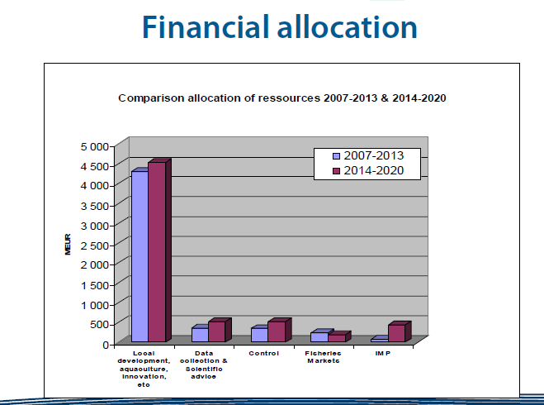

Slide 77
